Slide 1
File System

Slide 2
Reference
CompTIA chapter 16

Slide 3
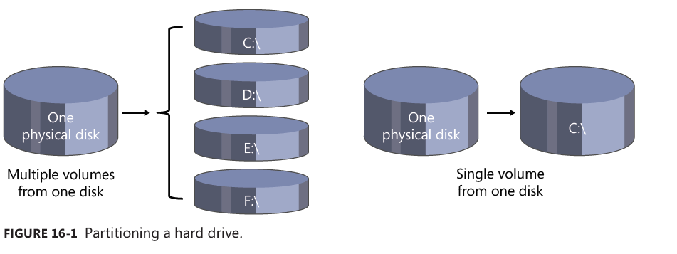
Partisi disk

Slide 4
Fungsi
Apa keuntungan menggunakan beberapa partisi pada satu fisik disk?
Notes:
Mempermudah manajemen file
Jika ada error pada sistem operasi dan butuh install ulang, maka hanya partisi tertentu yang diformat ulang (tidak seluruh disk)

Slide 5
Sistem Partisi Disk
MBR
GPT

Slide 6
MBR (Master Boot Record)
Jenis partisi :
Primary partition
Extended partition
Ukuran maksimum disk yang bisa dipartisi adalah 2 TB
Maksimal 4 primary partition atau 3 primary partition + 1 extended partition

Slide 7
Primary Partition
Satu disk bisa dibagi menjadi maksimum 4 primary partition
OS hanya bisa diinstall di primary partition
Primary partition yang diset ACTIVE akan bisa diload BIOS untuk mencari sistem operasi komputer.
Hanya boleh satu primary partition yang ACTIVE

Slide 8
Extended Partition
Memungkinkan untuk menambah banyak logical partition. Misalnya dari 1 extended partition dibagi menjadi 4 atau lebih logical partition.
Pada sebuah disk dengan partisi MBR, kita hanya bisa membuat maksumal 4 primary partition, jika kita ingin memiliki partisi lebih dari 4 maka harus ada 1 partisi sebagai partisi extended (3 partisi sebagai primary partition dan 1 partisi sebagai extended partition)

Slide 9
GPT
Globally Unique Identifier (GUID) Partition Table
Digunakan untuk mempartisi disk berukuran lebih dari 2 TB
Tidak seperti MBR, di GPT tidak dibagi menjadi primary partition dan extended partition.
Dengan GPT, satu disk mampu dipartisi sebanyak 128 primary partition
Removable disk seperti flash disk belum dapat menggunakan jenis partisi ini
Ketika menggunakan partisi disk GPT, pada saat booting, kita akan memakai UEFI

Slide 10
Recovery Partition
Sebagai backup pengaturan sistem (original-factory settings)
Biasanya berisi sistem operasi dan driver yang dibutuhkan untuk aplikasi bawaan pabrik
Nama drive-nya biasanya tidak terlihat, harus masuk disk management
Jika ada kerusakan pada sistem, maka file yang ada di dalam recovery partition bisa digunakan untuk memulihkan dan mereset sistem ke kondisi semula (factory reset)

Slide 11
File System
Sistem file berfungsi untuk mengatur file dan folders sedemikian rupa sehingga sistem operasi dapat mengakses file – file tersebut

Slide 12
Fragmentation
Ketika suatu file disimpan di dalam suatu disk, satu file bisa saja dibagi menjadi beberapa bagian (fragmen)
Fragmen dalam satu file yang sama belum mesti letaknya selalu kontinu , bisa jadi tidak kontinu juga *ingat materi minggu kemarin tentang pembagian ruang memori
Misalnya file berukuran 10 MB : Bisa jadi 5 MB diletakkan pada area A, 3 MB di area B dan 2 MB di area C.
Kekurangannya, jika akan mengakses 1 file maka head dari disk drive akan banyak bergerak untuk mendapatkan fragment file di beberapa lokasi yang berbeda (disk thrashing)

Slide 13
Disk Defragment
Untuk “memadatkan” lokasi file pada disk.
Difungsikan untuk memampatkan tempat dengan cara menggeser lokasi file agar tempat atau ruang kosong yang tadinya tersebar di bagian bagian disk dijadikan satu kesatuan besar.

Slide 14
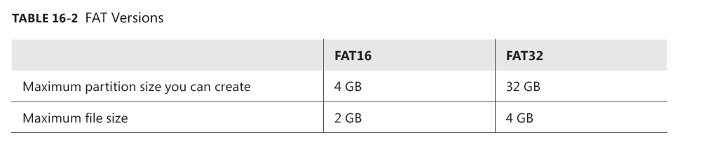
FAT16 , FAT32
File Allocation Table
*dalam perkembangannya, FAT32 sekarang sudah bisa mengakomodasi disk dengan ukuran maksimal 2 TB
https://support.microsoft.com/en-us/help/154997/description-of-the-fat32-file-system

Slide 15
NTFS (New Technology File System)
Biasa dipakai untuk memformat internal drive untuk sistem operasi Windows.
Fitur :
Ijin akses untuk file dan folder
Enkripsi
Kompresi
Bisa support untuk disk dengan volume lebih besar.
Efisien
Ada mekanisme recovery terhadap disk yang bisa dieksekusi tanpa keterlibatan user.

Slide 16
File system lainnya
Linux (ext2, ext3, ext4)
masOS (Apple File System/APFS)

Slide 17
Disk Manament (Windows)
Shrink volume
Extend volume
Diskpart
Chkdsk
Disk Defragmenter
Disk Cleanup

Slide 18

THANKS!
Any questions?

